Slide 1

Slované, Kyjevská Rus videa
SEMINÁŘ Z DĚJIN RUSKA (RJ1075)

Slide 2
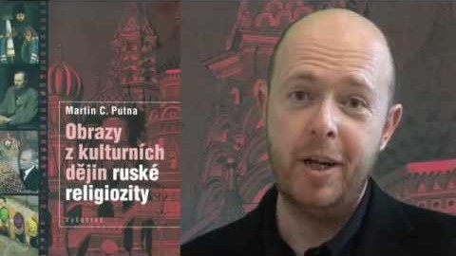
Martin C. Putna (video o knize Obrazy z kulturních dějin ruské religiozity) pro Kyjevskou Rus je relevantní část od cca 4. minuty do 8:17, doporučuji zhlédnout celé https://www.youtube.com/watch?v=i3bxVp0TROU

Slide 3

Vikingové pro Kyjevskou Rus je relevantní část 3:04–3:35 https://www.youtube.com/watch?v=602hieVPzVc

Slide 4
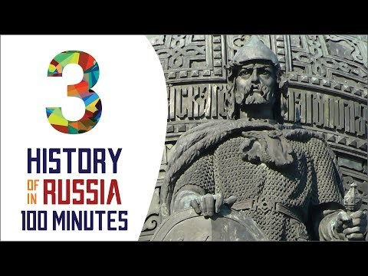
Kyjevská Rus (v AJ, lze nastavit anglické titulky) https://www.youtube.com/watch?v=EqVrWcerIFs

Slide 5

historie Kyjevské Rusi (v ruštině) https://www.youtube.com/watch?v=wJ0AoHBBXVg

Slide 6

kultura Kyjevské Rusi (v ruštině) https://www.youtube.com/watch?v=FaSM0FzaQsw

